Slide 1
вопрос.Где_жить? #Питер
Проект студента 109 группы Лысенко Владимира

Slide 2





def __init__(self): # постановка задачи
OSMNX

Slide 3
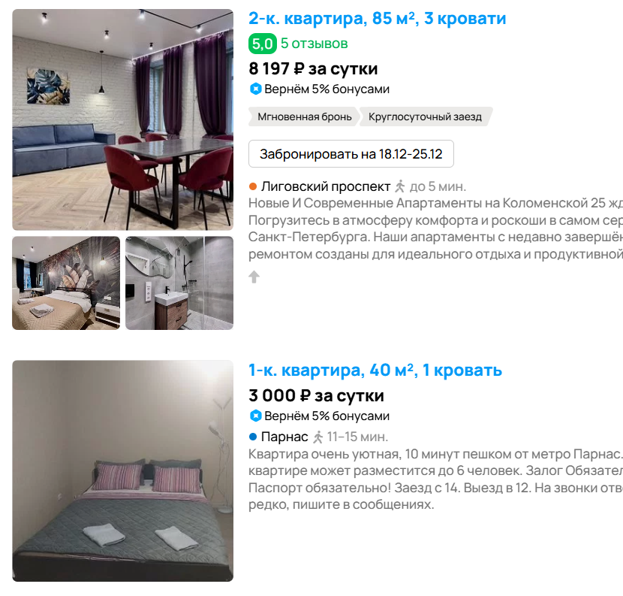
import Selenium # парсинг Авито
Сложности: защита от ботов
периодические вылеты и требования актуализировать выборку
невозможность парсить с «персональной страницы» квартиры
приходилось контролировать процесс скрейпинга вручную
Результат:
Получено около 5000 квартир без точных адресов

Slide 4
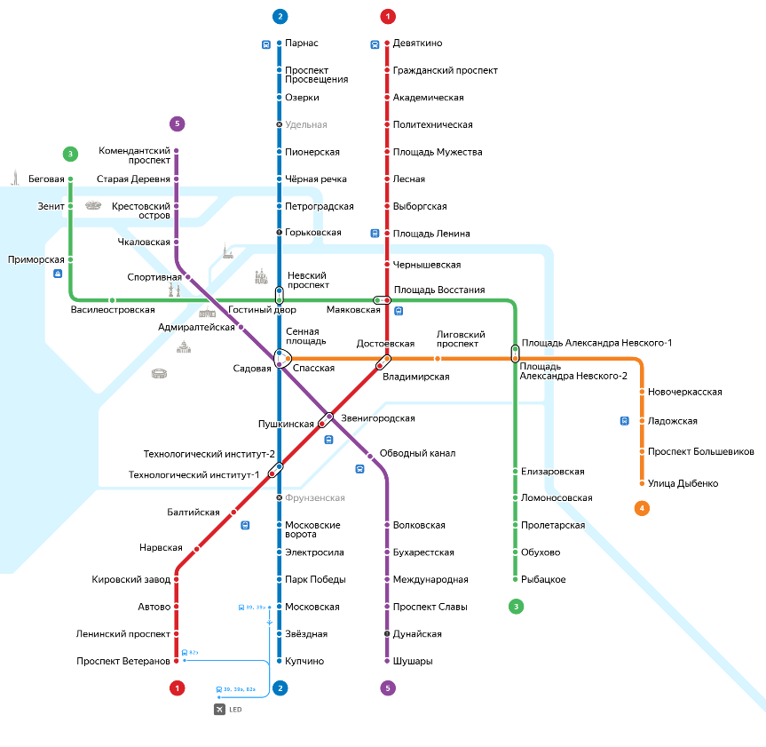
import Selenium # парсинг Яндекс.Метро
Сложности:
обработка исключений (закрытые станции)
привязка алгоритма к «центральному узлу» системы
Результат:
Получен список станций и линий, время в пути до центрального узла, время на спуск и подъём

Slide 5
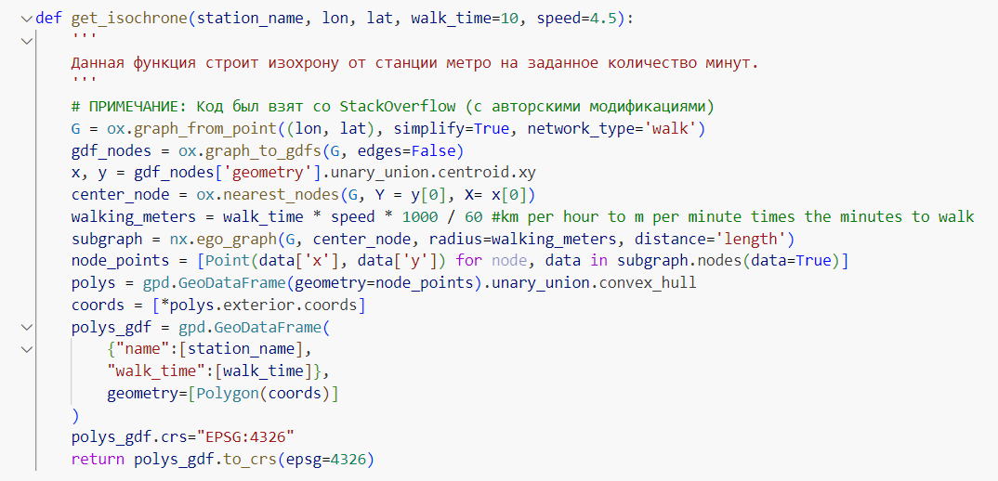
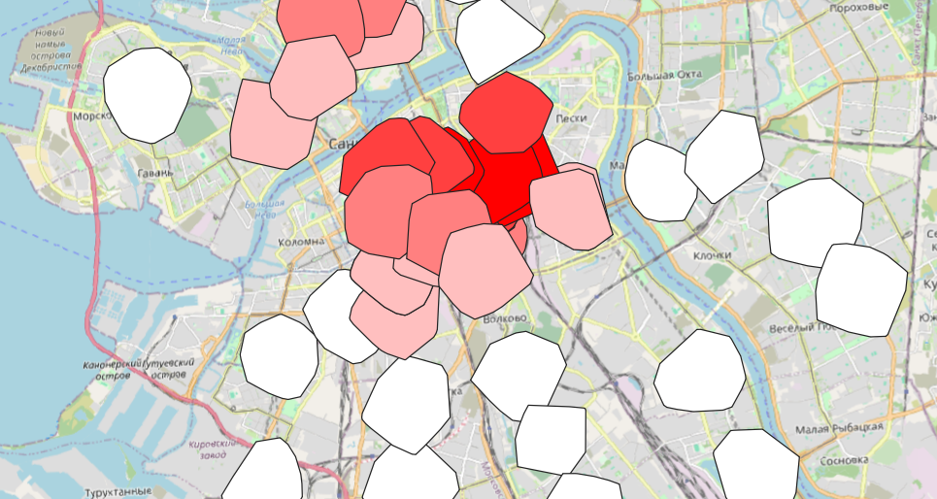
import osmnx as ox # построение изохрон

Slide 6
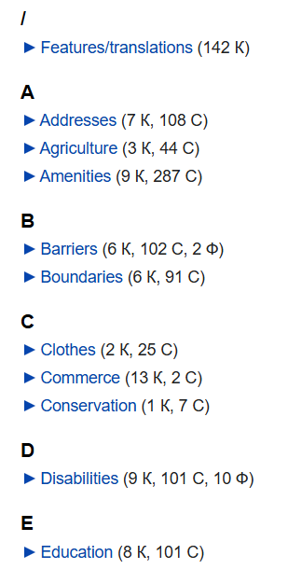
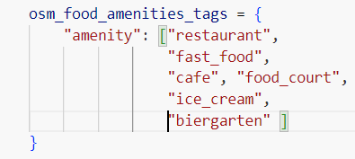
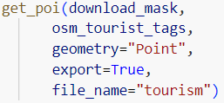
import osmnx as ox # получение и подсчёт POI
**kwargs
Сложности:
Функция с **kwargs, направленная на обработку различных типов геометрии
Сбор и систематизация необходимых тегов с OSM
Результат:
По изохронам станций метро посчитана доступность тех или иных объектов

Slide 7
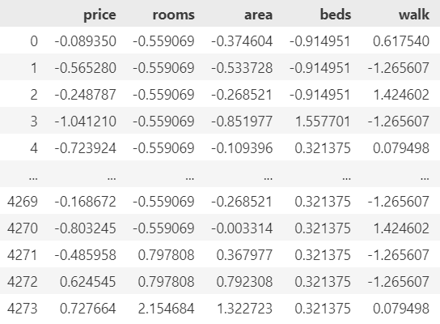
import pandas as pd # систематизация данных
Сложности:
пробелы в данных
несоответствие типов
увязка источников в единое целое
кодирование категориальных переменных
Результат:
Данные очищены и отмасштабированы. Модель готова к обучению

Slide 8
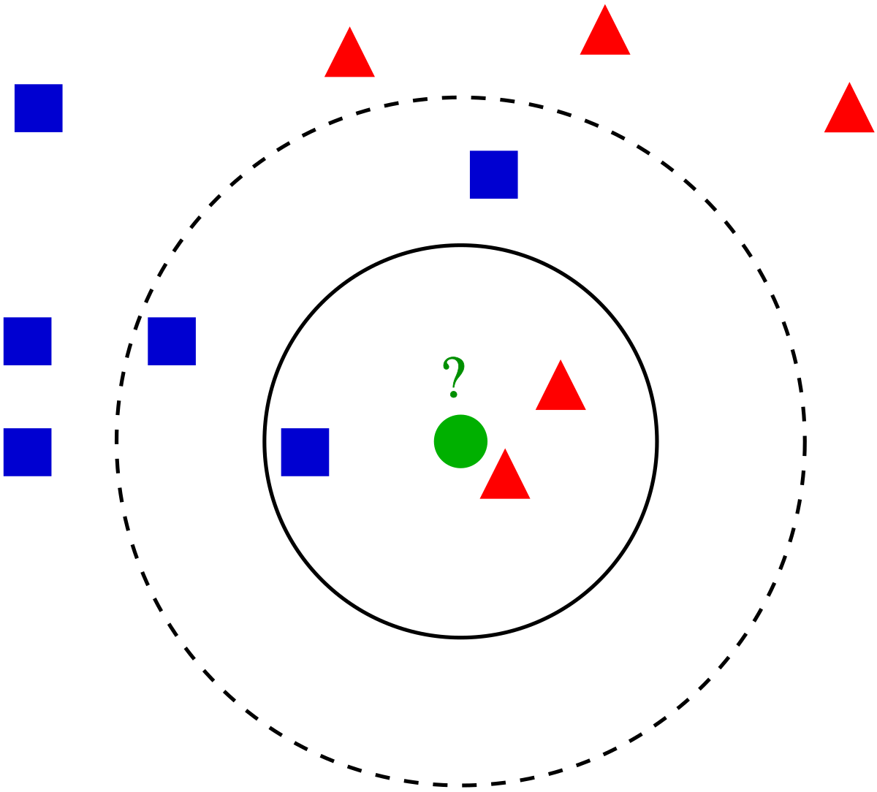
from sklearn.neighbors import NearestNeighbors # обучение модели и формирование результата
Сложности:
обработка входных параметров (снова **kwargs)
выбор метрики близости
отбор соседей по станциям и группировка результатов
Результат:
Логическое завершение работы и обученная модель
metric = ‘cosine’

Slide 9
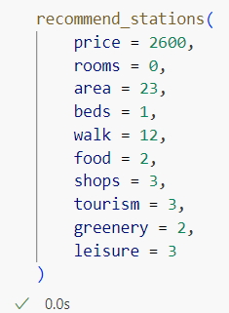
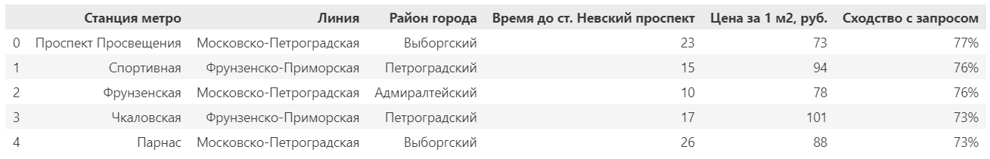
return recommendations
На что не хватило времени:
переход от беспорядочных блокнотов к структуре проекта
разработка графического интерфейса
оценка качества модели не проводилась
Возможности для дальнейшей работы:
расширение на другие города
уточнение результатов
ввод новых данных
более продвинутые алгоритмы
построение модели предсказания цен

